Slide 1
DE ONGELIJKEKANSENQUIZ
Vragen

Slide 2
VRAAG 1
In India bereikt men met online lesgeven te weinig leerlingen. Slechts 24% van de Indische bevolking beschikt over een smartphone.
In Utarrakhand en Chhattisgarh ontwikkelde men een niet-online tool om ouders te informeren met tips. Welke?

Slide 3
VRAAG 1 In India bereikt men met online lesgeven te weinig leerlingen. Slechts 24% van de Indische bevolking beschikt over een smartphone.
In Utarrakhand en Chhattisgarh ontwikkelde men een niet-online tool om ouders te informeren met tips. Welke?
A. Ouders kregen cursussen via de overheid en gaven zelf les.
B. Ouders konden gratis bellen naar een nummer
met ingesproken berichten.
C. Ouders kregen een smartphone van de overheid.
D. Ouders konden op verschillende plaatsen inloggen
op een website met lestips.

Slide 4
VRAAG 2
Volgens de officiële gegevens van de overheid heeft slechts 56,4% van de Mexicaanse huishoudens toegang tot internet, 44,3% heeft de beschikking over een computer.
Op welke manier kregen leerlingen volgens jullie in Mexico onderwijs?

Slide 5
VRAAG 2 Volgens de officiële gegevens van de overheid heeft slechts 56,4% van de Mexicaanse huishoudens toegang tot internet, 44,3% heeft de beschikking over een computer.
Op welke manier kregen leerlingen volgens jullie in Mexico onderwijs?
A. Leerlingen kregen les via TV en radio.
B. Leerlingen kregen les via een dagkrant.
C. Leerkrachten bezorgen lesbundels bij de leerlingen.
D. De overheid organiseerde plaatsen met gratis wifi.

Slide 6
VRAAG 3
De school is niet enkel een plek om les te volgen. Vele kinderen krijgen op school gratis of scherp geprijsde schoolmaaltijden. Voor velen is de schoolmaaltijd de enige maaltijd die ze op een dag binnen krijgen.
Hoeveel kinderen missen door de sluiting van scholen hun cruciale schoolmaaltijd?

Slide 7
VRAAG 3 De school is niet enkel een plek om les te volgen. Vele kinderen krijgen op school gratis of scherp geprijsde schoolmaaltijden. Voor velen is de schoolmaaltijd de enige maaltijd die ze op een dag binnen krijgen.
Hoeveel kinderen missen door de sluiting van scholen hun cruciale schoolmaaltijd?
A. 700 0000
B. 75 miljoen
C. 258 miljoen
D. 370 miljoen

Slide 8
VRAAG 4
Leerkrachten hebben ook de opdracht om zich te bekommeren over het emotioneel welzijn van leerlingen. Maar via afstandsonderwijs is het moeilijk om zicht te krijgen op hun welbevinden/ moeilijkheden.
Hoe reageerde leraar Jeroen uit Eeklo toen bleek dat één van zijn leerlingen het moeilijk had en hij hem online niet kon helpen.

Slide 9
VRAAG 4 Leerkrachten hebben ook de opdracht om zich te bekommeren over het emotioneel welzijn van leerlingen. Maar via afstandsonderwijs is het moeilijk om zicht te krijgen op hun welbevinden/ moeilijkheden.
Hoe reageerde leraar Jeroen uit Eeklo toen bleek dat één van zijn leerlingen het moeilijk had en hij hem online niet kon helpen.
A. Hij stuurde de leerling een verrassingspakket
B. Hij ging wandelen met de leerling.
C. Hij belde met de leerling.
D. Hij regelde met de leerling een ontmoeting
in de supermarkt, op 1,5m afstand van elkaar.

Slide 10
VRAAG 5
Wat knutselde de negenjarige Stephen Wamukota uit Kenia in elkaar?
Hij kreeg er een nationale prijs van de president voor.

Slide 11
VRAAG 5 Wat knutselde de negenjarige Stephen Wamukota uit Kenia in elkaar?
Hij kreeg er een nationale prijs van de president voor.
A. een mondmasker
B. een buitenschool
C. een handwasmachine
D. een uitschuifbare stok van 1,5 m

Slide 12
VRAAG 6
Welke oplossing vond schooldirecteur Hong Feng uit Hangzhou in China uit om leerlingen op veilige afstand te houden?

Slide 13
VRAAG 6 Welke oplossing vond schooldirecteur Hong Feng uit Hangzhou in China uit om leerlingen op veilige afstand te houden?
Leerlingen dragen een hoofddeksel
dat de social distance aangeeft.
B. Elke leerling zit in een soort tentje in de klas.
C. Elke leerling heeft een toestelletje dat biept
als de leerlingen te dichtbij komen.
D. De lessen gaan buiten op een groot terrein door,
elke leerling heeft een vak van 4 vierkante meter.

Slide 14
VRAAG 7
Op welke manier geeft een leraar in Jammu en Kashmir (India) op coronaveilige manier les?

Slide 15
VRAAG 7 Op welke manier geeft een leraar in Jammu en Kashmir (India) op coronaveilige manier les?
Hij geeft les in open lucht.
Als het regent gaat de les niet door.
B. Hij gaat rond in de stad met een luidspreker.
C. Hij nam een show op die werd getoond op tv.
D. Hij stuurt elke dag heel korte lesjes via SMS.

Slide 16
VRAAG 8
Van de 33 miljoen inwoners van Peru heeft slechts 30 procent een stabiele internetverbinding en op het platteland is vaak geen elektriciteit. Dat betekent dat leerlingen de virtuele lessen die het ministerie van Onderwijs uitzendt via radio en tv niet kunnen volgen. In een afgelegen bergdorp Colcabamba is er geen elektriciteit, heel wat ouders zijn zelf ongeletterd en kunnen hun kinderen niet helpen met het studiewerk. Welke oplossing heeft leerkracht Walter Velasquez bedacht?

Slide 17
VRAAG 8 In een afgelegen bergdorp Colcabamba is er geen elektriciteit, heel wat ouders zijn zelf ongeletterd en kunnen hun kinderen niet helpen met het studiewerk. Welke oplossing heeft leerkracht Walter Velasquez bedacht?
Hij heeft een educatief spel ontwikkeld dat in elk dorp
kan gespeeld worden op het dorpsplein.
B. Hij heeft een robot ontwikkeld die op de muilezel tot in
de dorpen geraakt en er lesgeeft op de oevers van een rivier.
C. Hij heeft een kettingsysteem uitgedacht
waarbij leerlingen elkaar les geven.
D. Hij heeft na een motivatiebrief aan het ministerie van onder-
wijs een uitzondering gekregen om toch les te geven op voor-
waarde dat hij zich van kop tot teen beschermt tegen het virus.

Slide 18
DE ONGELIJKEKANSENQUIZ
Antwoorden

Slide 19
VRAAG 1 In India bereikt men met online lesgeven te weinig leerlingen. Slechts 24% van de Indische bevolking beschikt over een smartphone.
In Utarrakhand en Chhattisgarh ontwikkelde men een niet-online tool om ouders te informeren met tips. Welke?
B. Ouders konden gratis bellen naar een nummer
met ingesproken berichten.
Meer info
Uit onderzoek blijkt dat 64% van Indiërs toegang heeft tot een mobiele telefoon (geen smartphone). Deze mensen werden door de maatregel alvast geholpen.

Slide 20
VRAAG 2 Volgens de officiële gegevens van de overheid heeft slechts 56,4% van de Mexicaanse huishoudens toegang tot internet, 44,3% heeft de beschikking over een computer.
Op welke manier kregen leerlingen volgens jullie in Mexico onderwijs?
A. Leerlingen kregen les via TV en radio.
Meer info:
Ondanks de armoede van veel Mexicanen staat er in 95% van de huizen wel een televisie. Daarom komen er in totaal 4550 uitzendingen op tv en 640 op de radio om schoolgaande kinderen de komende tijd op elk niveau onderricht te geven.
De regering moet goedkeuring geven voor de lesstof. Het tv-onderwijs is verplicht en er komen ook toetsen. Schoolboeken zullen kosteloos worden verspreid.

Slide 21
VRAAG 3 De school is niet enkel een plek om les te volgen. Vele kinderen krijgen op school gratis of scherp geprijsde schoolmaaltijden. Voor velen is de schoolmaaltijd de enige maaltijd die ze op een dag binnen krijgen.
Hoeveel kinderen missen door de sluiting van scholen hun cruciale schoolmaaltijd?
D. 370 miljoen
Meer info:
De Verenigde Naties berekenden dat meer dan 370 miljoen kinderen onvoldoende toegang tot voeding hebben wanneer scholen sluiten.

Slide 22
VRAAG 4 Leerkrachten hebben ook de opdracht om zich te bekommeren over het emotioneel welzijn van leerlingen. Maar via afstandsonderwijs is het moeilijk om zicht te krijgen op hun welbevinden/ moeilijkheden.
Hoe reageerde leraar Jeroen uit Eeklo toen bleek dat één van zijn leerlingen het moeilijk had en hij hem online niet kon helpen.
B. Hij ging wandelen met de leerling.

Slide 23
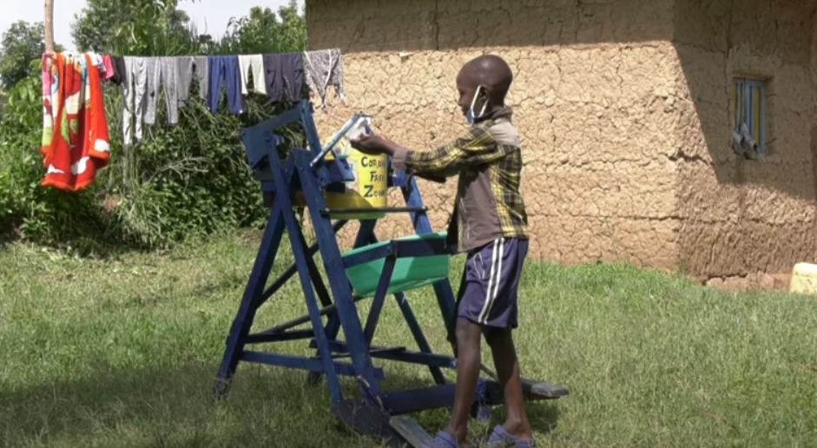
VRAAG 5 Wat knutselde de negenjarige Stephen Wamukota uit Kenia in elkaar?
Hij kreeg er een nationale prijs van de president voor.
C. een handwasmachine
De handwasmachine van Stephen Wamukota uit Kenia

Slide 24
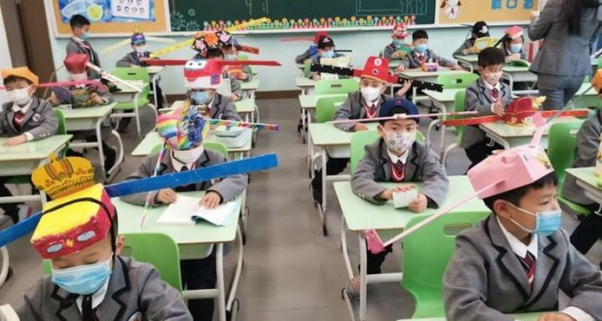
VRAAG 6 Welke oplossing vond schooldirecteur Hong Feng uit Hangzhou in China uit om leerlingen op veilige afstand te houden?
A. Leerlingen dragen een hoofddeksel
dat de social distance aangeeft.
Meer info:
Alle kinderen dragen een ‘flaphoed’. De inspiratie werd gegeven door keizer Taizu uit de Song-dynastie (960-1279). Hij verplichtte een brede hoed om zo gefluister over hem te voorkomen.

Slide 25
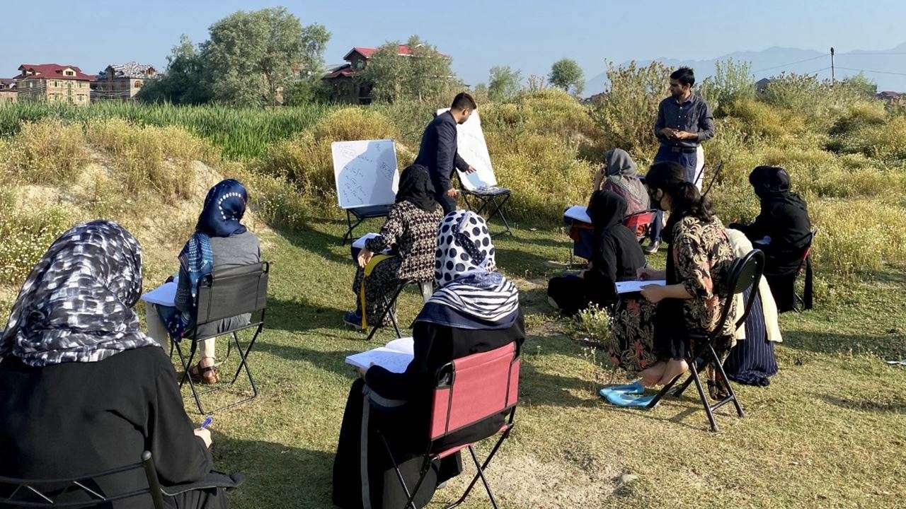
VRAAG 7 Op welke manier geeft een leraar in Jammu en Kashmir (India) op coronaveilige manier les?
A. Hij geeft les in open lucht.
Als het regent gaat de les niet door.
Buitenklassen in India

Slide 26
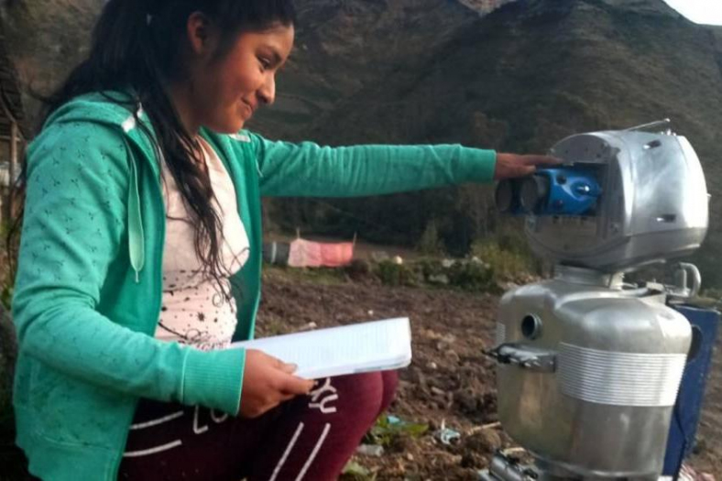
VRAAG 8 In een afgelegen bergdorp Colcabamba is er geen elektriciteit, heel wat ouders zijn zelf ongeletterd en kunnen hun kinderen niet helpen met het studiewerk. Welke oplossing heeft leerkracht Walter Velasquez bedacht?
B. Hij heeft een robot ontwikkeld die op de muilezel tot in
de dorpen geraakt en er lesgeeft op de oevers van een rivier.
De robot van leerkracht Walter Velasquez

